Slide 1
La CSRD en 2024 :
Que faut-il prévoir ?
21 décembre 2023
Notes:
ED et Clara + finir le cycle du C3D sur la CSRD en rappelant les grands messages à retenir et les étapes à venir.

Slide 2
Les ESRS doivent servir à piloter la transition vers une économie plus durable avant d’être un enjeu de conformité
« La transformation à engager est d’une ampleur comparable à celle de la première révolution industrielle. »
Agnès Pannier-Runacher
Transition
Conformité
Notes:
Idée à garder à l’esprit lorsque vous serez en train de vous perdre dans les méandres des ESRS : préparateurs et consultants/auditeurs
Cette information est-elle utile pour ma transition ?

Slide 3
Le Pacte vert européen demande la transparence aux financeurs et entreprises pour orienter les financements vers la transition
Informations pour les marchés financiers
ESEF et ESAP
Marchés financiers (2021)
Entreprises (2024 → 2028)
SFDR
Sustainable Finance Disclosure Regulation
CSRD
Corporate Sustainable Reporting Directive
Climat : éligibilité (2021) / alignement (2022)
Autres sujets* : éligibilité (2023) / alignement (2024)
Banques (2022)
CS3D
Corporate Sustainability Due Diligence Directive
(à venir)
Pillier 3 de l’EBA
European Banking Authority
Taxonomie Verte
Classification des activités durables (2020)
* Utilisation durable et protection des ressources aquatiques et marines, transition vers une économie circulaire, prévention et contrôle de la pollution, et protection et restauration de la biodiversité et des écosystèmes
Notes:
Pourquoi un outil au service de la transition ? L’Europe cherche à financer et à piloter la transition.
Nécessaire ajustement des textes européens.

Slide 4
La Commission européenne a lancé une consultation en vue de refondre SFDR
 |  | Public consultation on the implementation of the SFDR |  | Targeted consultation on the implementation of the SFDR
Public cible |  | Large éventail de parties prenantes : personnes et organisations qui ont une connaissance plus générale de SFDR. |  | Organismes publics et des parties prenantes qui connaissent mieux la SFDR et le cadre de la finance durable de l'UE : participants des marchés financiers, investisseurs, ONG, autorités publiques compétentes, régulateurs nationaux et autres qui sont soumis à SFDR et/ou qui ont une connaissance et une expérience plus approfondie dans le domaine.
Objet |  | 1. Current requirements of the SFDR 2. Interaction with other sustainable finance legislation (18 pages) |  | 1. Current requirements of the SFDR 2. Interaction with other sustainable finance legislation 3. Potential changes to the disclosure requirements for financial market participants 4. Potential establishment of a categorisation system for financial products (44 pages)
Calendrier |  | 14 septembre – 22 décembre 2023 |  | 14 septembre – 22 décembre 2023
Lien de la consultation publique sur SFDR
Lien de la consultation ciblée sur SFDR
L’ANC a répondu à la consultation ciblée et invite les PP françaises à y répondre
Notes:
Consultation achevée le 15 décembre 2023 qui vise à remettre à plat SFDR: info sur durabilité des investisseurs et de leurs produits financiers; ESRS sectoriel sociétés de gestion couvrira les obligations des entités et réduction de 70 PAI → 2 PAI

Slide 5
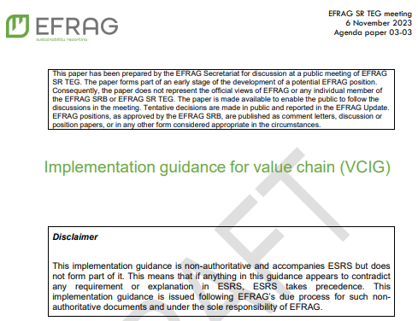
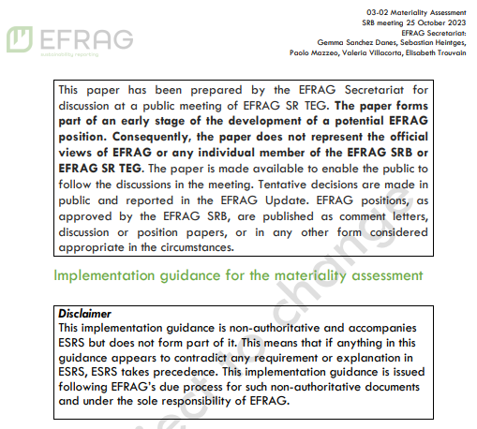
L’EFRAG élabore des « Implementation guidance » et lance une plateforme de Q&R en ligne pour soutenir la mise en œuvre des ESRS
Guides d’application
Plateforme Q&R sur le site de l’EFRAG
Guides sur l’analyse de matérialité et la chaîne de valeur :
Publication des versions approuvées par le TEG et le Board de l’EFRAG asap
Période de commentaires publics jusqu’au 02/02/2024
Publication des versions finales fin Q1 2024
Autres guides :
Préparation de guides sur les normes thématiques, telles que ESRS E1, ESRS E5, ESRS S1 (TBC) courant 2024
200 questions déjà posées
4 cas de figure :
Préparation d’une réponse à la question sur la plateforme
Elaboration d’un guide d’application
Transmission de la question à la Commission européenne
Rejet de la question
Publication d’une série de réponses à chaque trimestre de 2024
Notes:
CdP : Priorité de la com à l’EFRAG = accompagner l’application des ESRS tout secteur
Liste des datapoints

Slide 6
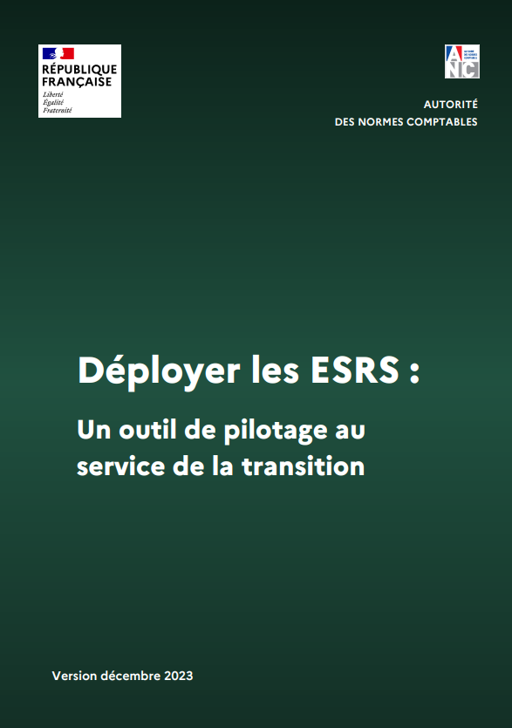
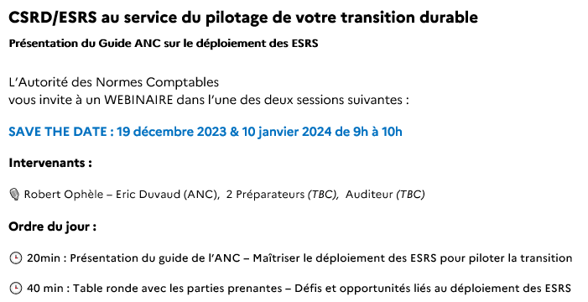
L’ANC publie son guide d’application pour accompagner les entreprises françaises
Objectifs
Vulgariser les ESRS pour faciliter leur compréhension, et promouvoir des pratiques de marché homogènes Adapter la mise en application des ESRS au cadre français en dépassant les problèmes de traduction
Principes
Des fiches techniques évolutives par ESRS sous forme de Q&A Une version actuelle pour les entreprises publiant déjà une DPEF, une version future plus vulgarisée pour les nouveaux entrants Prochaines étapes Organisation d’un webinaire pour présenter le guide le 10/01/2024 (8h45-9h45) Publication d’un guide vulgarisé pour les néo entrants en Q1 2024 Publication de fiches et questions additionnelles courant 2024 Publication d’un guide pour les PME courant courant 2025
Accédez à la publication le site de l’ANC.
Notes:
CdP

Slide 7
L’EFRAG développe une Taxonomie XBRL pour digitaliser les informations de durabilité
Type de données inclus dans la Taxonomie XBRL des ESRS
CONTENU
 | 2023 | 2024 | 2025 | 2026 | 2027
Taxonomie XBRL | Approbation du projet de Taxonomie XBRL par le TEG et du Board de l’EFRAG en 12/2023 | Publication du projet et consultation de l’EFRAG entre 01/2024 et 03/2024 (60 jours) Publication de l’avis final de l’EFRAG au S2 2024 | Consultation de l’ESMA date TBC | Acte délégué de la Commission européenne date TBC | Mise en application mi-2027
CALENDRIER
Notes:
Objectif = favoriser l’accès aux informations ESG, gratuit et extraction informatisée

Slide 8
Le H2A définit le cadre de certification dans l’attente d’une norme européenne
Transposition française de la CSRD
Avis technique du H3C (renommé H2A)
Conditions d’exercice de la mission de certification des informations de durabilité identiques à celles de la certification des comptes (déontologie, avis techniques puis normes européennes)
Durée des mandats : 6 ans avec possibilité de déroger à cette durée pour le 1e mandat
Co-certification de durabilité obligatoire lors du passage de l’assurance limitée à une assurance raisonnable
Assurance limitée durabilité n’est pas égale à assurance limitée audit financier
Caractère prospectif de certaines informations (jusqu’à 20 ans)
De nombreuses données à produire indépendantes les unes des autres
Impossibilité de prendre en considération pour le vérificateur le point de vue de toutes les parties prenantes
La vérificateur n’est pas le juge de la stratégie de l’entreprise et des choix opérés, mais les informations doivent permettre aux parties prenantes de se positionner
Nécessité de prendre en compte le fait que les entreprises devront construire un processus de reporting qui pourrait mettre plusieurs années à être totalement efficient
CONTENU
 | 2023 | 2024 | 2026
Certification | Publication d’un avis technique par le H3C sur la vérification (en assurance limitée) du reporting de durabilité en 07/2023 Publication d’un exposé-sondage ISSA 500 par l’IAASB en 08/2023 | Adoption ISSA 5000 par l’IAAB en 09/2024 | Adoption de la norme CE d’assurance limitée en 10/2026
CALENDRIER

Slide 9
Deux projets de normes sont en cours de développement pour les PME (<250 employés)
Projet de norme obligatoire pour les PME cotées | NORMES PME CÔTÉES | NORMES PME CÔTÉES | NORMES PME CÔTÉES | NORMES PME CÔTÉES
Principes | Informations générales | Environnement | Social | Conduite des affaires
Principales questions en débat :
Approche de matérialité
Indicateurs de la finance durable
Indicateurs sectoriels
Niveau de détail demandé
Périmètre de reporting
1
NORMES
Projet de norme volontaire pour les PME non cotées | NORME PME VOLONTAIRE
3 à 5 informations générales | Une 10aine d'indicateurs ESG
2
 | 2023 | 2024 | 2025 | 2026
Norme pour les PME cotées | Approbation des exposés-sondages par le TEG et du Board de l’EFRAG en 12/2023 | Publication des exposés-sondages et consultation de l’EFRAG entre 01/2024 et 05/2024 (4 mois) Avis technique de l’EFRAG en 11/2023 | Acte délégué de la Commission européenne en 06/2025 | Mise en application pour une publication en 2027
Norme pour les PME non cotées
CALENDRIER
Notes:
CdP

Slide 10
Trois modules volontaires sont proposés pour les PME non cotées
Module n° – Basique
Niveau d'entrée pour les PME non cotées Objectif pour les micro-entreprises Langage très simplifié [8] obligations de reporting (DR) sur les métriques Simplification; tout est requis (pas d’omissions) MAIS chaque fois que c'est approprié, la formulation est « if applicable ».
Module n° – Politique, action et cible
PME qui ont déjà mis en place les PAC et qui les publient Langage simplifié (y compris pour la matérialité) Liste des enjeux matériels (sauf AR 16) Informations narratives sur les politiques et les actions en place et, le cas échéant, sur les cibles
1
2
Terminologie / cohérence avec les ESRS Expliquer les « Defined Terms » dans un langage simplifié Bloc de construction Réconciliation de la VSME avec la LSME et les ESRS du Set 1
Module n° – Attentes du marché
Quand les banques demandent aux PME de répondre à des questionnaires Données requises par la Finance durable Tableau 1 SFDR, Pilier 3, Réglement sur les Benchmarks Même approche que dans le set Set 1 (« not material for the undertaking »)
3
En cours de discussion :
Questionnaires élaborés par les grandes entreprises pour gérer leur chaîne d'approvisionnement
Modules sectoriels
Notes:
CdP: VSME + normes pour entreprises non européennes

Slide 11
La nature des normalisateurs (US, UE, ISSB) explique certaines divergences, mais la convergence sur le climat est en bonne voie
ISSB
US SEC & Californie
Commission européenne + Parlement UE + Conseil UE
IFRS (International Financial Reporting Standards) Foundation
Rules to Enhance and Standardize Climate-Related Disclosures
European Sustainability Reporting Standards (ESRS)
IFRS Sustainability Disclosure Standards
Nature du normalisateur
Juridiction fédérale et juridiction étatique (Californie)
Association de droit belge mandatée par une juridiction au service de l’intérêt général
Fondation de droit privé au service de l’intérêt des investisseurs
Périmètre d’application
Entreprises cotées (Californie couvrant entreprises cotées et non cotées)
Entreprises cotées et non cotées, PME cotées, entreprises non-européennes
Entreprises cotées
Statut des normes
Projet SEC de réglementation (02/2022)
California Climate Bills (10/2023)
Réglementation entrée en vigueur : obligatoire avec audit (21/10/2023)
Référentiel d’application volontaire en attente d’adoption par des juridictions : global baseline (30/06/2023)
Nombre de normes
1 spécifique sur le climat (y.c. informations dans les états financiers)
2 générales et 10 spécifiques sur l’environnement (y.c. climat), social/sociétal et gouvernance
1 générale et 1 spécifique sur le climat
Notes:
ED

Slide 12
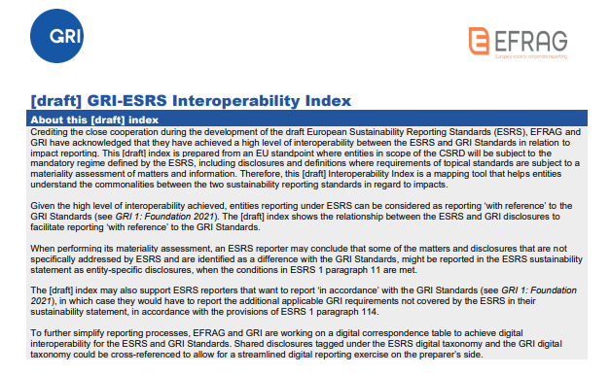
L’UE défend sa souveraineté face à l’ISSB et ambitionne d’entraîner les autres juridictions
EFRAG/ISSB : L’EFRAG considère que toutes les informations requises par les standards IFRS sont incluses dans les ESRS; Volonté commune de publier un document commun début 2024 : implementation guidance on interoperability (EFRAG) vs educational material (ISSB).
 | ISSB (normes volontaires) | ESRS (normes obligatoires soumises à audit)
Matérialité | Matérialité simple : Finance | Double matérialité : Impact + Finance
Exemples de différences sur le climat
Energie | / | Consommation d’énergie et mix énergétique
Social | / | Impacts sociaux des plans de transition climat
Objectifs climatiques | Préciser si l’objectif de réduction est brut ou net → Pour les objectifs nets, détailler l’utilisation prévue de crédits carbone | Objectifs de réduction uniquement en brut (avant usage de crédits carbone) Valeurs cibles alignées sur 2030 et 2050 sur des intervalles de 5 ans pour planifier et suivre les leviers de décarbonation et les ressources allouées Indiquer la compatibilité des plans de transition avec 1.5°C
EFRAG/GRI : Un accord de coopération a été conclu entre la GRI et l’EFRAG, le 30 novembre 2023, l’index d'interopérabilité GRI-ESRS étant mis à la disposition du public.
Notes:
ED

Slide 13
Les travaux sur les normes sectorielles sont relancés, mettant la priorité sur 9 secteurs à fort impact et 3 secteurs financiers
AGRICULTURE GROUP | ENERGY GROUP | INDUSTRIALS GROUP | MINING GROUP
Agriculture & Farming | Oil & Gas - Downstream | Chemical Products | Mining
Forestry | Oil & Gas – Upstream & Services | Textiles, Accessories, Footwear, Jewellery | Coal Mining
Food & Beverages | Power and Energy | Transportation (Road) | Quarrying
NORMES
Normes élaborées en priorité (exposés-sondages en novembre 2024)
 | 2024 | 2025 | 2026 | 2027
Set 2 (SEC1, O&G, MQC, RT, TAFJ) | Publication des exposés-sondages en 11/2024 et consultation de l’EFRAG | Avis technique de l’EFRAG en 11/2025 | Acte délégué de la Commission européenne en 06/2026 | Mise en application pour une publication en 2028
SET 2 (assurance, banque, marché des capitaux) |  | Publication des exposés-sondages et consultation de l’EFRAG | TBC
SET 2 (autres secteurs) | TBC |  |  | TBC
CALENDRIER
Notes:
¨CdP: Secteur financier repriorisé

Slide 14
Quelles sont les implications principales pour les entreprises ?
1
Piloter et accélérer la transition vers un modèle d’affaires et une stratégie plus durables
Le rythme de la transition environnementale (e.g., trajectoire de décarbonation), opéré par les entreprises, relève en partie de leur responsabilité
Le pilotage de la transition sociale est à imaginer (formation, recrutement, rémunération indexée sur les performances de durabilité, etc.)
Continuer à attirer les investisseurs pour financer cette transition
Changer d’échelle pour la préparation, le traitement et la validation des informations de durabilité
Management : informations normées, prospectives et digitalisées
Gouvernance : qualité et fiabilité du reporting (comité d’audit), gestion des risques
Renforcer les collaborations en interne
Au niveau central pour réaliser le reporting (lead financier nécessaire)
Au niveau des métiers pour conduire la transition opérationnelle
2
3
4
Notes:
ED

Slide 15
#Exemples de questions traiter sur les normes transversales
ESRS 1 – « Principes généraux » :
Q1 : Quelles ESRS les entreprises doivent-elles appliquer ? Q2 : Comment mettre en œuvre une analyse de double matérialité ? Q3 : Comment réaliser une analyse de double matérialité proportionnée aux impacts et à la taille de l’entreprise ? Q4 : Sur quel périmètre reporter les informations de durabilité ? Q5 : Pour quelles informations faut-il distinguer les horizons de temps ? Q6 : Comment présenter les états de durabilité et la connectivité avec les états financiers ? Q7 : Quelle période de reporting retenir ?
ESRS 2 – « Informations générales » :
Q1 : Que signifie la notion de gouvernance ? Q2 : Quelles sont les informations attendues en matière de gouvernance (GOV) ? Q3 : Quelles sont les informations attendues en matière de stratégie et de modèle d’affaires (SBM) ? Q4 : Quelles sont les informations obligatoires à reporter ? Q5 : Comment s’articulent les exigences de ESRS 2 avec celles correspondantes dans les normes thématiques ? Q6 : Comment fonctionnent les exigences de publication minimum (MDR) ?

Slide 16
#Exemples de questions traiter sur les normes environnementales
ESRS E1 – « Changement climatique » :
Q1 : Dans quels cas l’enjeu climatique peut-il ne pas être matériel ? Q2 : Faut-il évaluer quantitativement les IRO climatiques pour déterminer la matérialité de l’enjeu climatique ? Q3 : Quelle est la principale innovation de la norme climat ESRS E1 ? Q4 : Comment construire une trajectoire de décarbonation et démontrer sa robustesse ? Q5 : Comment démontrer la compatibilité du plan de transition avec un scénario 1.5°C ? Q6 : Les cibles de réduction doivent-ils être exprimés en valeur absolue ou relative et sur quels scope ? Q7 : Quels scénarios climatiques utiliser pour quelles finalités ? Q8 : Comment prendre en compte les différents horizons de temps pour les enjeux climatiques ? Q9 : Comment évaluer la résilience du modèle d’affaires au changement climatique ? Q10 : Comment exploiter les informations de la taxonomie environnementale de l’UE dans le reporting climat ? Q11 : A quoi sert l’évaluation des émissions bloquées ? Q12 : Pourquoi est-il attendu que ESRS E1 limite la profusion des déclarations d’engagement Net Zéro ? Q13 : Comment calculer et désagréger les consommations d’énergie ? Q14 : Sur quel périmètre reporter les émissions de GES et comment articuler le périmètre et les scope 1, 2 et 3 ? Q15 : Comment évaluer les effets financiers attendus des risques et opportunités liés au changement climatique ?

Slide 17
#Exemples de questions traiter sur les normes sociales
ESRS S1 – « Personnel de l’entreprise » :
Q1 : Comment évaluer la matérialité des enjeux sociaux et des informations associées ? Q2 : Quelle est la définition des effectifs ? Q3 : Quelles informations sont exigées sur les caractéristiques des travailleurs salariés ? Q4 : Quelles informations sont exigées sur les caractéristiques des travailleurs non-salariés ? Q5 : Comment calculer le taux de couverture par des conventions collectives et le dialogue social ? Q6 : Comment répondre à l’exigence relative aux salaires décents (S1-10) ? Q7 : Comment répondre à l’exigence relative à la protection sociale des salariés (S1-11) ? Q8 : Comment calculer les écarts de rémunération homme/femme et plus haut/médiane (S1-16) ? Q9 : Quelles informations publier en matière de respect des droits humains (S1-17) ? Q10 : Comment le devoir de vigilance s’articule-t-il avec les obligations de ESRS S1 ?

